Slide 1
Processus de développement agile
Application à l’enseignement
François Charoy
LORIA/Inria/TELECOM Nancy

Slide 2
Références

Slide 3
Processus de développement
Activités du développement de logiciel
Spécification
Conception
Implantation
Vérification
Maintenance

Slide 4
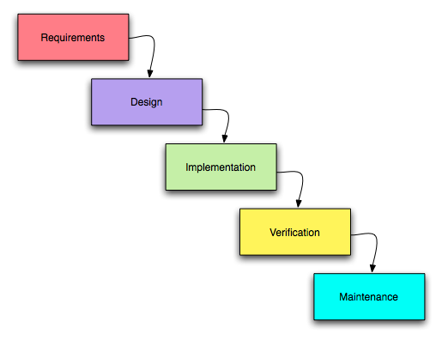
Modèle de processus en cascade

Slide 5
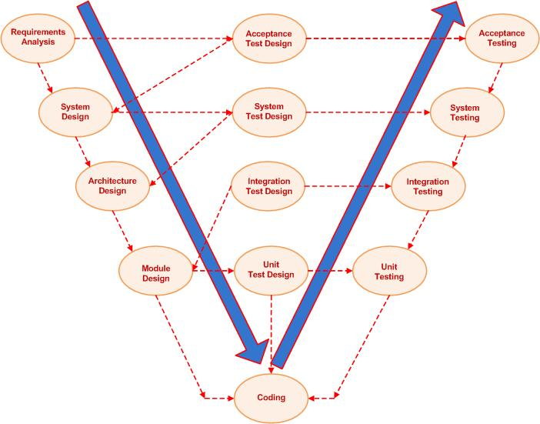
Modèle de processus en V

Slide 6
Pourquoi changer ?
Frustration des développeurs
Echec des projets
Evolution des besoins des clients
Nouvelles façons de
Distribuer le logiciel
Consommer le logiciel

Slide 8
Les principes
Implication du client
Livraison incrémentale
Les développeurs avant les processus
Le changement est naturel
La simplicité est primordiale

Slide 9
Les pratiques
Planification incrémentale
Livraisons fréquentes
Conception simple
Tester d’abord
Refactoring

Slide 10
Les pratiques (2)
Programmation par paire
Appartenance collective du code
Intégration continue
Rythme de développement soutenable
Client disponible

Slide 11
Cycle de développement
Choisir les histoires
Transformer les histoires en taches
Planifier la livraison
Evaluer
Livrer
Développer/
Intégrer/Tester

Slide 12
Les histoires
Petites, utiles, testables, évaluable
En tant qu’étudiant, je peux accéder à mes notes en ligne
En tant qu’enseignant, je peux modifier les notes de mes étudiants

Slide 13
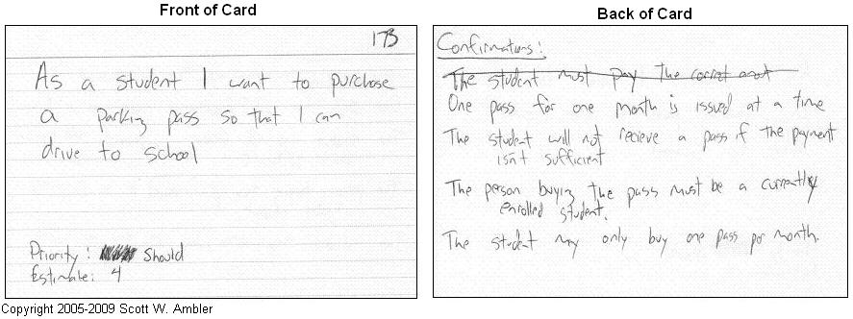
Les cartes

Slide 14
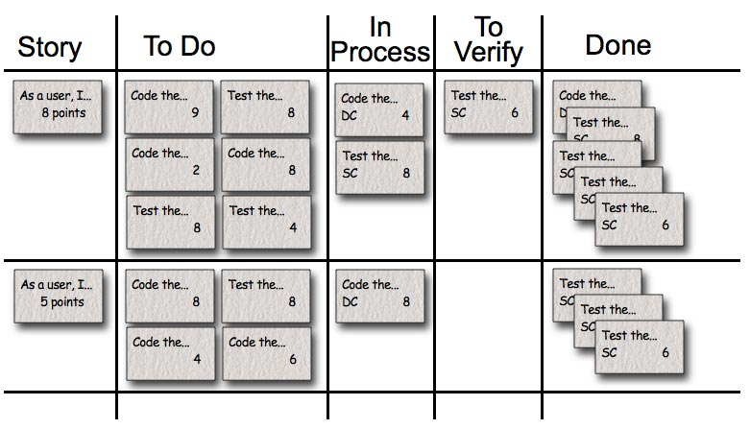
La progression

Slide 15
Les Tests
Les tests sont importants !
Il faut tester tout le temps
Ecrire les tests avant
Développer les tests sur la base des histoires
Impliquer le client dans les tests
Automatiser l’exécution des tests

Slide 16
Exemple (test a little – Junit 4)

Slide 17
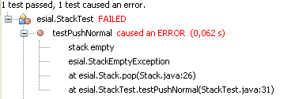
Exemple (suite)

Slide 18
Exemple (code a little)

Slide 19
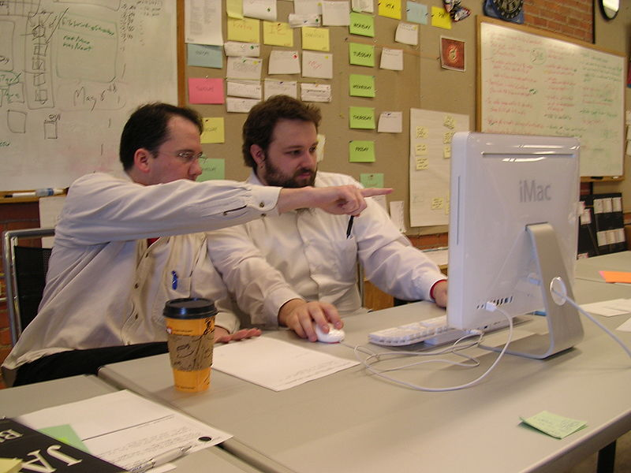
Pair programming

Slide 20
Pair programming
Partage de connaissance
Partage du code
Revue de code
Productivité équivalente

Slide 21
Le changement
Avant : concevoir pour permettre le changement
XP : anticiper le changement complique le code
=> Courage et Refactoring

Slide 22
Refactoring
Améliorer le code de façon continue et sure
Transformer le code pour le rendre plus clair et plus structuré
Le code est la documentation

Slide 23
Exemples
Renommer des méthodes ou des attributs
Réorganiser la hiérarchie des classes
Transformer une partie de code en fonction
…

Slide 24
Outillage

Slide 26
Méthode agile en classe
Contexte différent
Pas de vrai client
Productivité plus faible
Itérations plus petites
Mais
Progression plus régulière
Suivi plus efficace

Slide 27
Objectifs
conduire en équipe un projet informatique de bout en bout, de la phase d’analyse des besoins jusqu’à la livraison d’un produit fini, selon un processus itératif,
concevoir et développer en Java un produit logiciel ayant une architecture claire et de qualité, en particulier en faisant appel à des patrons de conception (design patterns),
maîtriser les fonctionnalités des ateliers de développement, et se familiariser avec les outils de gestion de version et de suivi des bogues.

Slide 28
Quel sujet ?
Amusant ?
Qui puisse être réalisé progressivement
Exemple
Jeux avec des variantes
Gestionnaire de photos
Client Twitter
On peut ajuster la cible en cours de route

Slide 29
Composer les groupes
Les groupes seront constitués de 4 étudiants.
Les groupes rencontreront leur encadrant à chaque itération et fourniront systématiquement un produit fini. La fréquence des réunions peut être augmentée en fonction des difficultés rencontrées par le groupe. Nous entendons par produit fini :
une version compilée et packagée de l’application associée à une documentation contenant les instructions de lancement,
l’ensemble du code source utilisé dans cette version de l’application, identifié dans le gestionnaire de version (utilisation de la fonction de tagging du gestionnaire de versions). Le code source doit être documenté (javadoc) et respecter un certain nombre de conventions de nommage (cf. section dédiée). Un document contenant les instructions de compilation de ce code source doit également être présent.

Slide 30
Planning
Semaine 39 : constitution des groupes.
Semaine 40 : affectation des encadrants, première réunion avec l’encadrant.
Semaine 41 : première version des use cases, classement et planification des itérations.
La suite de la progression suivra une démarche itérative selon une méthode de type agile (extreme programming).
Semaine 45 : première itération (démonstration des scénarios implantés, mise à jour du planning),
Semaine 47 : deuxième itération (démonstration, mise à jour du planning).
Semaine 50 : troisième (dernière) itération
Semaine 51 : soutenance finale (démonstration et rendu du projet).

Slide 31
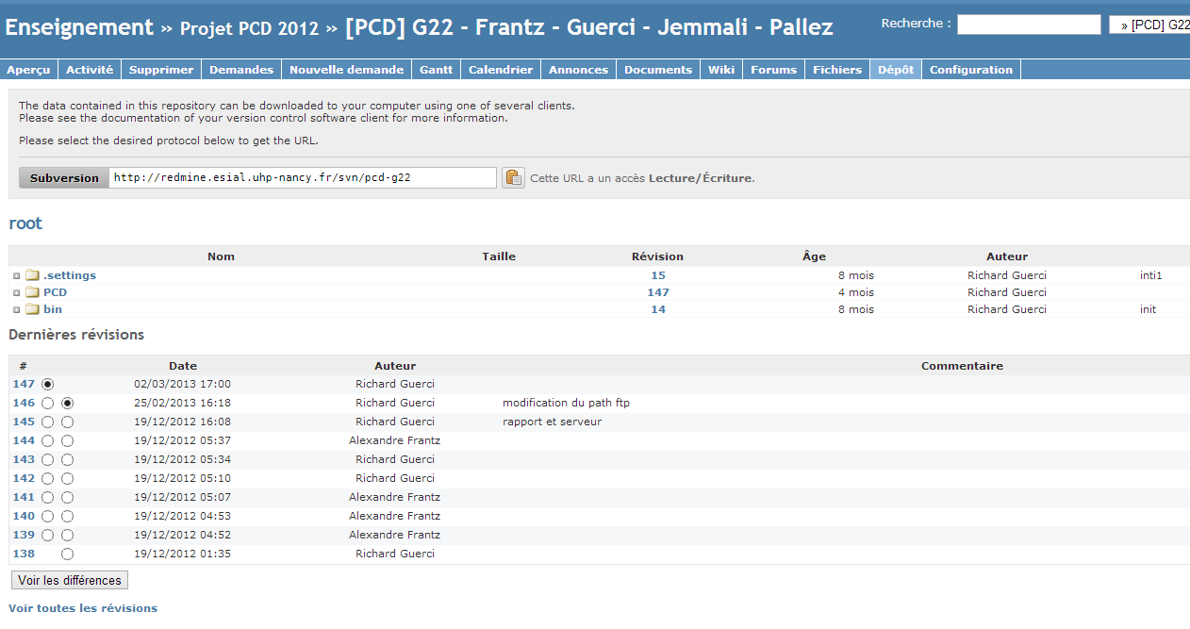
Utiliser une plateforme (redmine)
Partage du code
Suivi de l’avancée du projet et des contributions

Slide 32
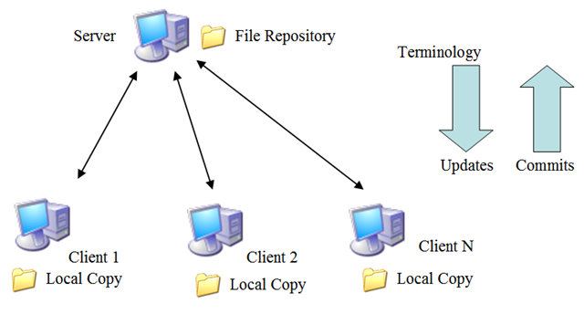
Gestion de version (SVN, GIT)

Slide 33
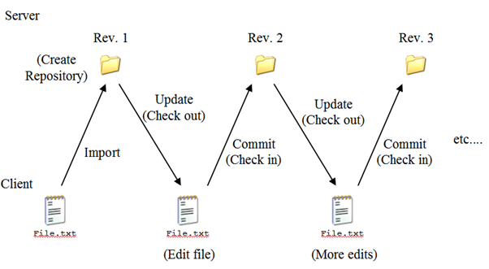
Historique des versions

Slide 34
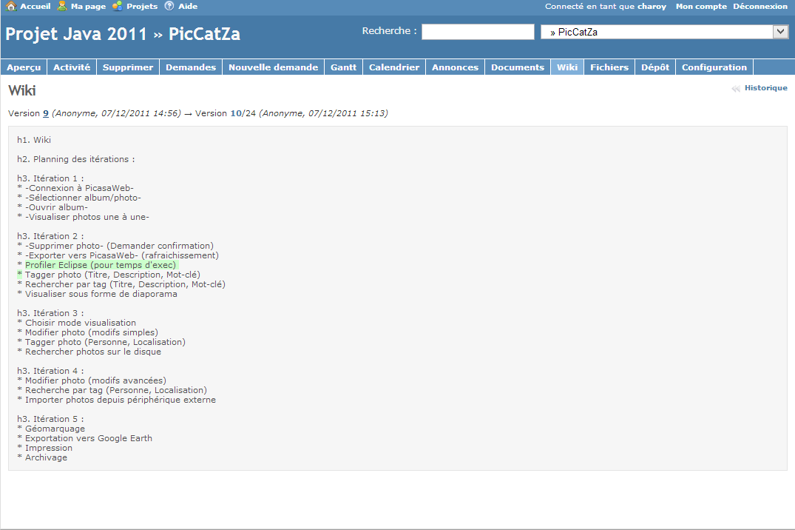
Les cas d’utilisations
Ce sont les histoires

Slide 35
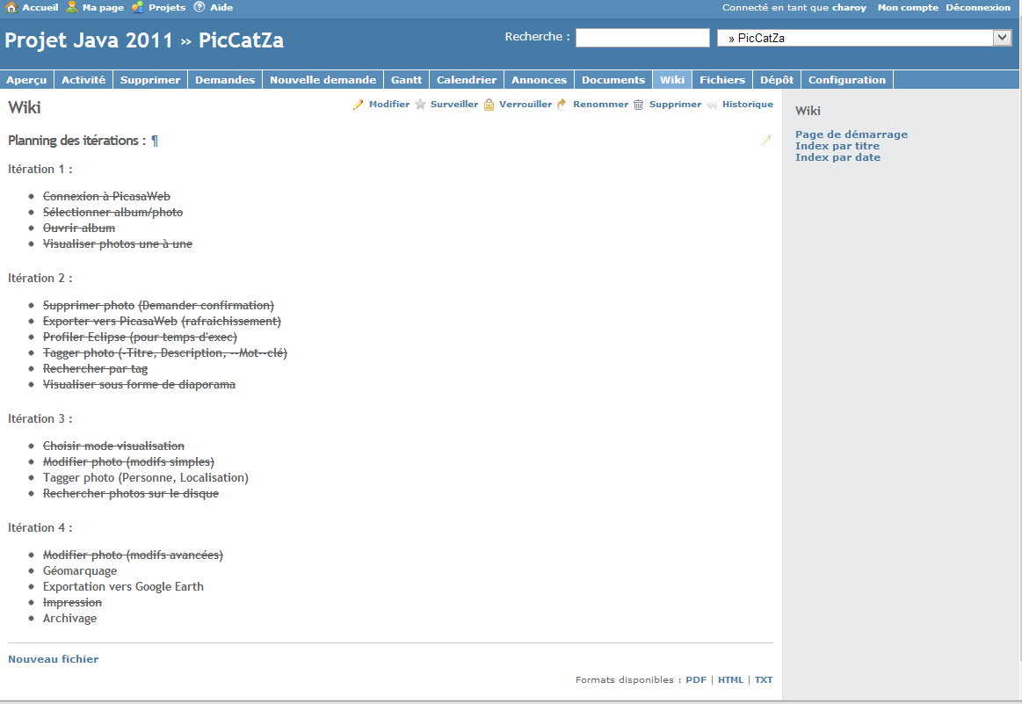

Slide 36
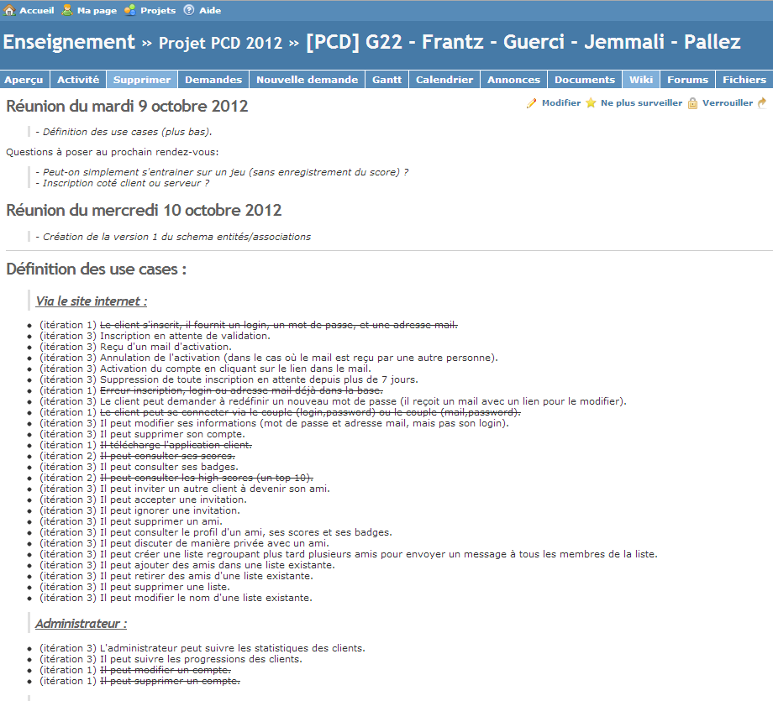

Slide 37
A chaque itération
Tester le logiciel.
Comparer avec les objectifs
Identifier les problèmes
Discuter l’architecture
Replanifier

Slide 38
Les itérations
Vérification de l’avancement
Identification des blocages
Discussion sur le développement
Tutorat (30 mn/groupe)
Le respect de la consigne de release est essentiel !

Slide 39
Les tests
On voudrait forcer la mise en place de tests unitaires
Dans la pratique, très difficile

Slide 40
Evaluation
Note de suivi
La note de suivi est donnée par votre encadrant de projet. Les critères principaux pour cette note seront les suivants :
qualité de l’implantation : le logiciel fonctionne conformément au cahier des charges et aux évolutions décidées au cours du projet,
qualité de la conception : le logiciel est construit de façon modulaire. Il suit une architecture Modèle-Vue-Contrôleur (MVC). La conception est justifiée,
qualité du code : le code est écrit en respectant des règles communes et homogènes (nommage, indentation ...).
Cette note tiendra également compte de l’évolution du projet et du respect du principe des itérations.
La note de soutenance est donnée par un autre enseignant (autre que votre encadrant de projet). Elle prend principalement en considération la qualité de votre démonstration, les fonctionnalités et l’ergonomie du produit final ainsi que la qualité du rapport fourni.

Slide 41
En conclusion
Méthode plutôt adaptée
Peut être chronophage
Stimulant pour les étudiants
Permet des échanges et une bonne compréhension des difficultés

